Slide 1

Муниципальное дошкольное образовательное автономное учреждение
«Центр развития ребенка – детский сад № 56 «Надежда» г. Орска»
«Формы взаимодействия с родителями детей, получающими дошкольное образование в форме «семейного», по профилактике нарушений детско-родительских взаимоотношений»
Подготовила: педагог-психолог
Недорезова Г.А.

Slide 2

Согласно пункту 3 статьи 64 ФЗ – 273 родители (законные представители) несовершеннолетних обучающихся, обеспечивающие получение детьми дошкольного образования в форме семейного образования, имеют право на получение методической, психолого-педагогической, диагностической и консультационной помощи без взимания платы, в том числе в дошкольных образовательных организациях, если в них созданы соответствующие консультационно-методические центры (пункты).

Slide 3

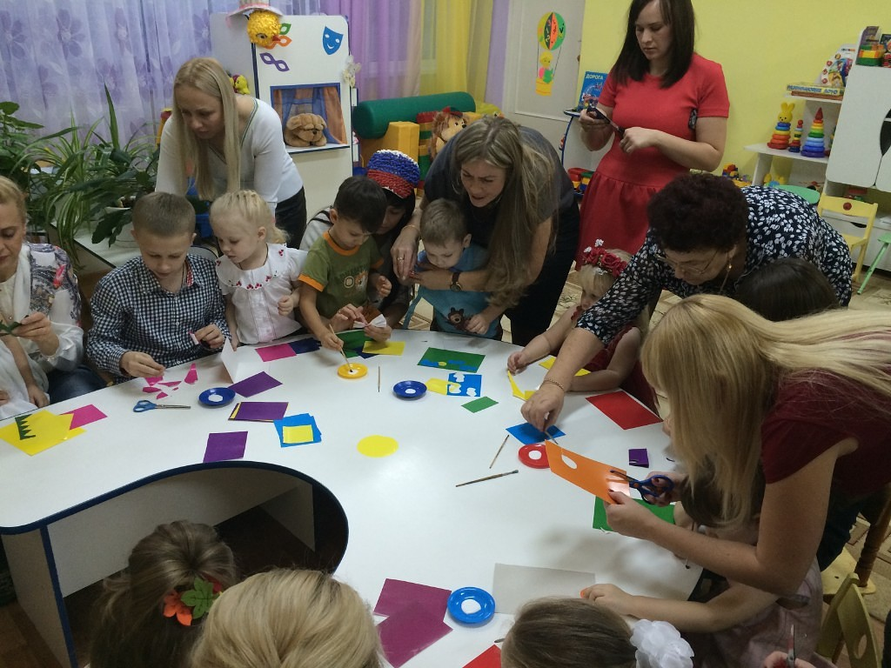
С 2019г. на базе МДОАУ №56
г. Орска действует КЦ

Slide 4
Формы взаимодействия с родителями:
Индивидуальные формы:
-Индивидуальные психологические консультации;
-Индивидуальные беседы.
Наглядно-информационные формы:
Памятки;
Буклеты;
-Презентации;
Информационный стенд педагога-психолога;
Страница на сайте;
Информационные проспекты для родителей.

Slide 5
Групповые формы:
дни открытых дверей;
- родительские собрания, включающие выступление психолога;
- анкетирование/опрос родителей;
- групповые беседы, лекции и консультации педагога-психолога;
- психологические игры, упражнения, занятия для родителей с элементами тренинга;
- тренинг дидактического взаимодействия (как правильно заниматься с детьми; как относиться к ошибкам и исправлять их)
- проведение психодиагностики ребенка в присутствии родителей.

Slide 6
Групповое консультирование
Дискуссия:
Круглый стол;
Симпозиум;
Дебаты;
Родительские ринги;
Родительские чтения
Развивающая беседа с родителями (законными представителями) воспитанников

Slide 7
Практическая деятельность специалистов с родителями:
мастер-класс;
тренинги;
тематические встречи
Практикум
Тренинги
Тренинг дидактического взаимодействия

Slide 8
Практикум
«Ребёнок в моей семье»
Цель: показать значимость гармоничного личностного развития дошкольников через общение с взрослыми
Задачи:• осознание родителями особенностей их взаимоотношений с детьми в формировании мотивации к их изменению;
• понимание родителями зависимости состояния психологического здоровья и продуктивности познавательной деятельности от социальных факторов, в первую очередь от взаимоотношений в семье.

Slide 9
Этапы:
1. Предварительный
• Изучение родительских отношений.
• Самодиагностика детско-родительских отношений.
• Формирование групп участников тренинга из числа родителей и детей по итогам изучения семей.
2. Основной
Установление контакта между педагогом и участниками группы, закладывание основ для будущей групповой сплочённости.
3. Заключительный
- Итоговая индивидуальная психодиагностика.
- Составление индивидуальных памяток каждому родителю по воспитанию ребёнка в семье.

Slide 10
ПРАКТИКУМ «РЕБЁНОК В МОЕЙ СЕМЬЕ»
Занятие 1. «Священная обязанность родителей»
Занятие 2. «Права детей в семье».
Занятие 3. «Межличностные отношения в семье»
Занятие 4. «Личностная зависимость взрослых и детей»
Занятие 5. «Порицания и упрёки»
Занятие 6. «Какая мера любви нужна ребёнку?»
Занятие 7. «Наказания и поощрения»
Занятие 8. «Правы ли вы, родители?»
Занятие 9-10. «Организация деятельности с гиперактивными детьми»
Занятие 11. «Социальное порождает биологическое»

Slide 11
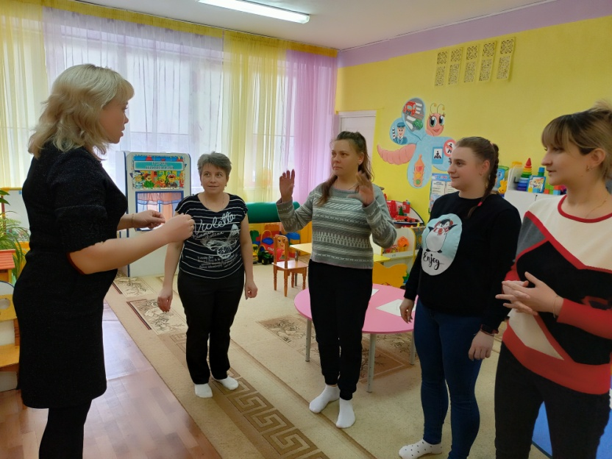
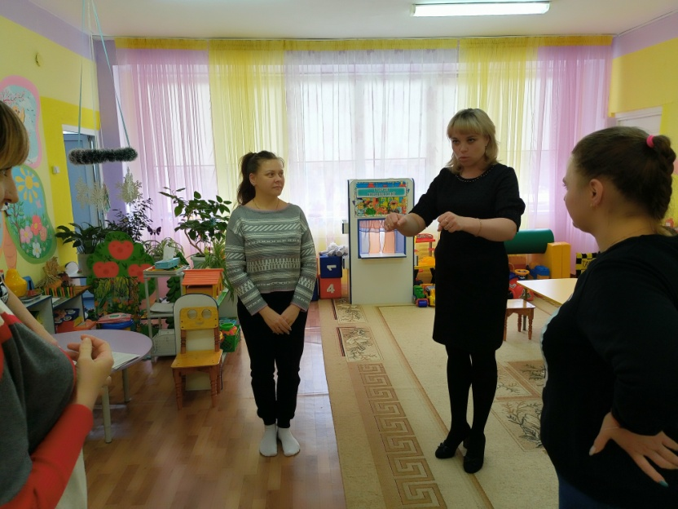
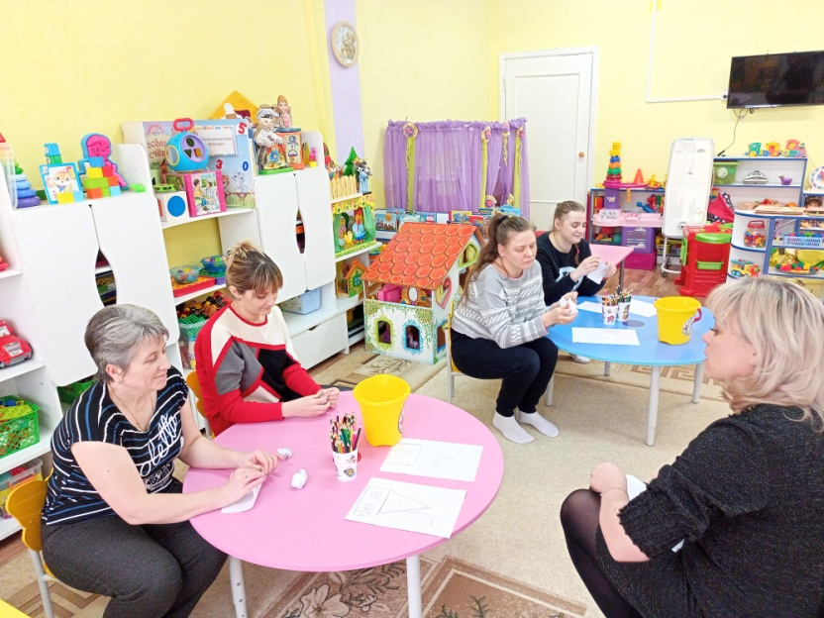
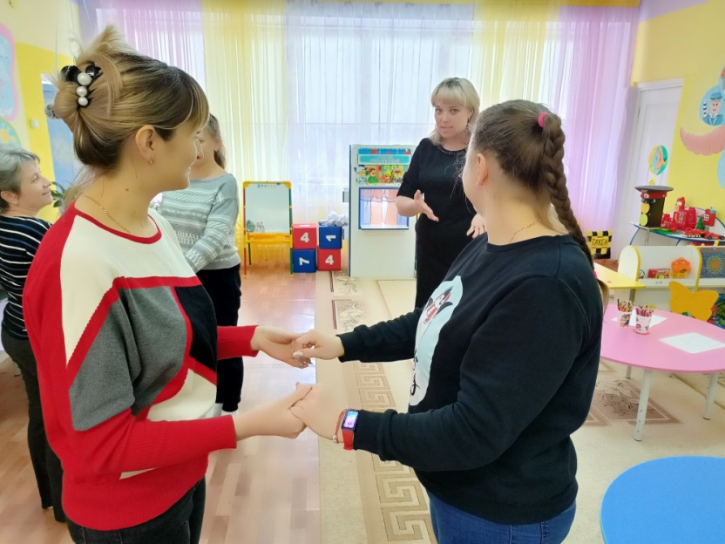

Slide 12
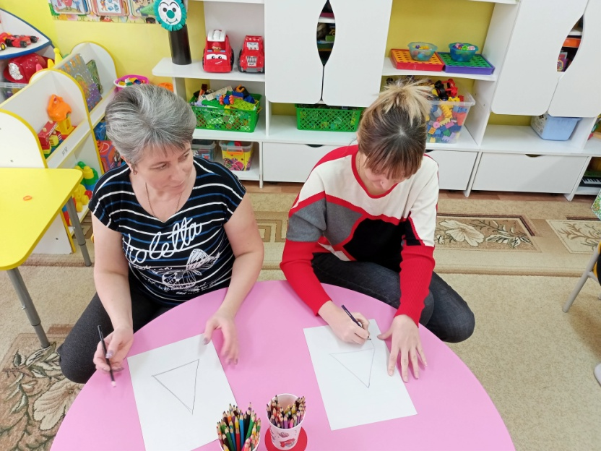
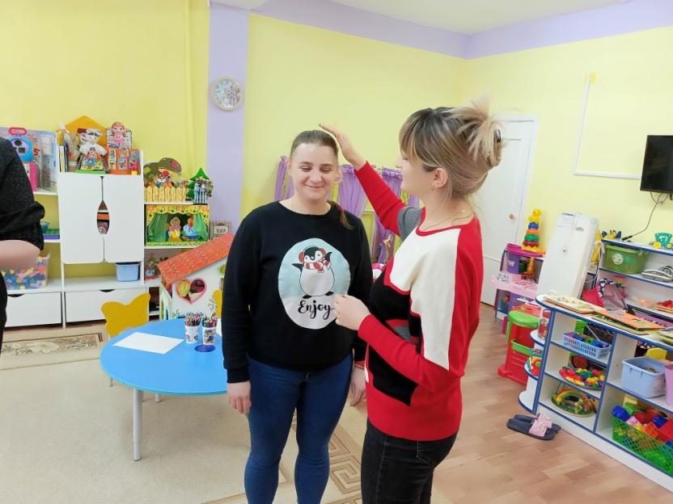
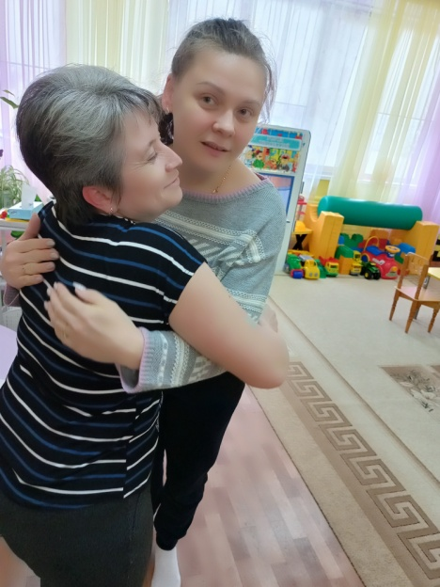
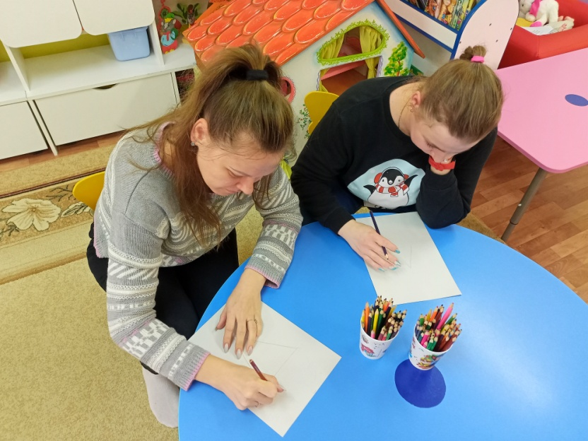
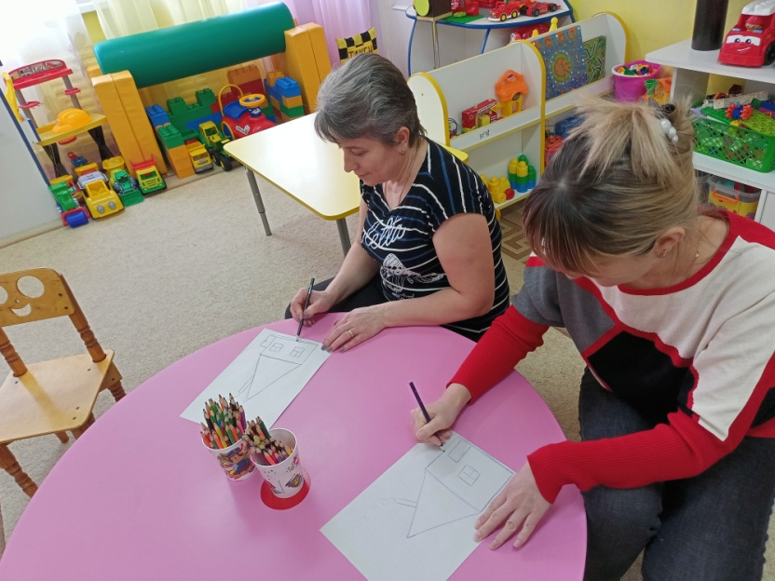

Slide 13
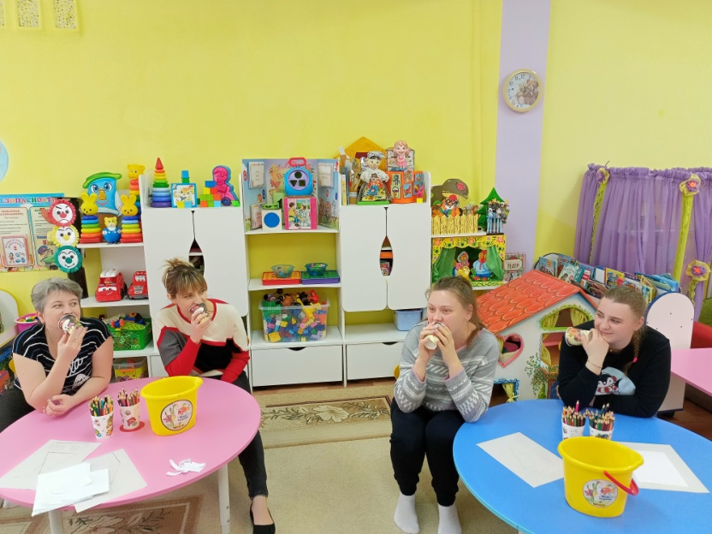
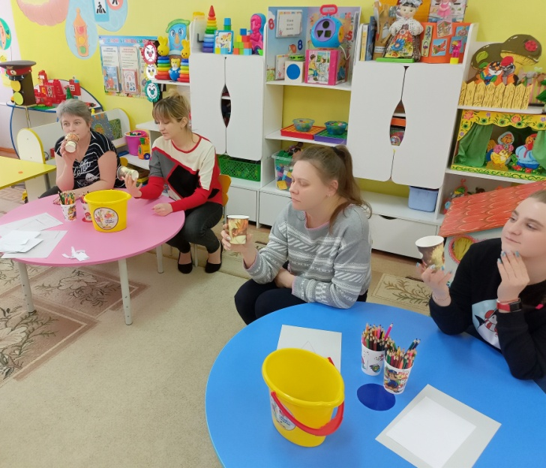
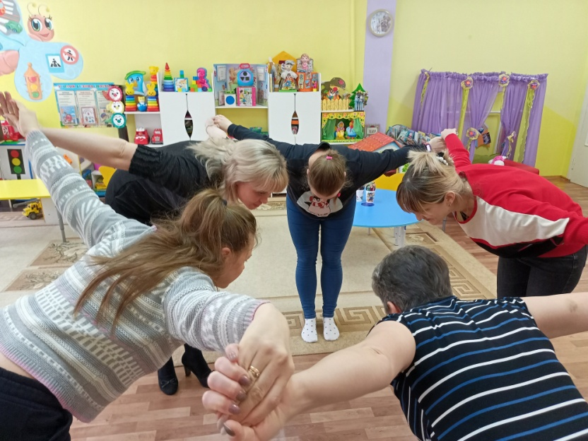
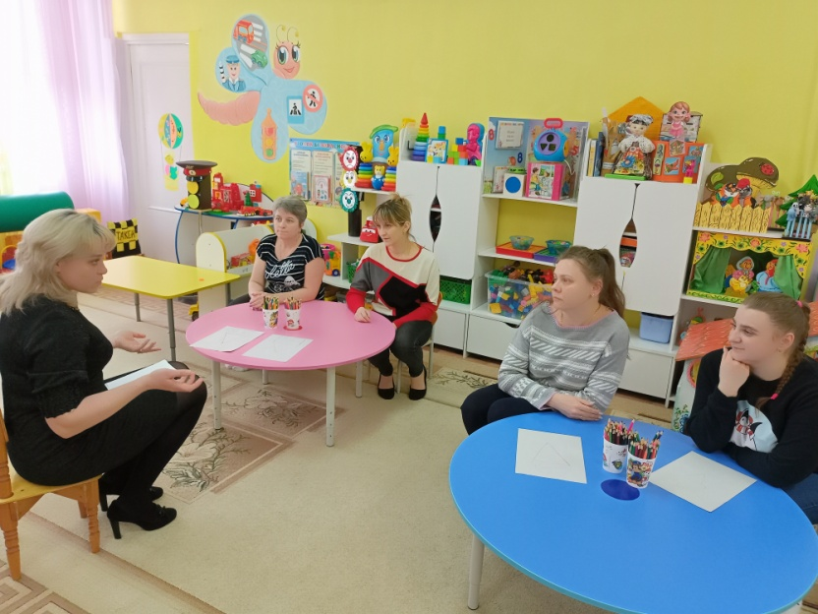

Slide 14
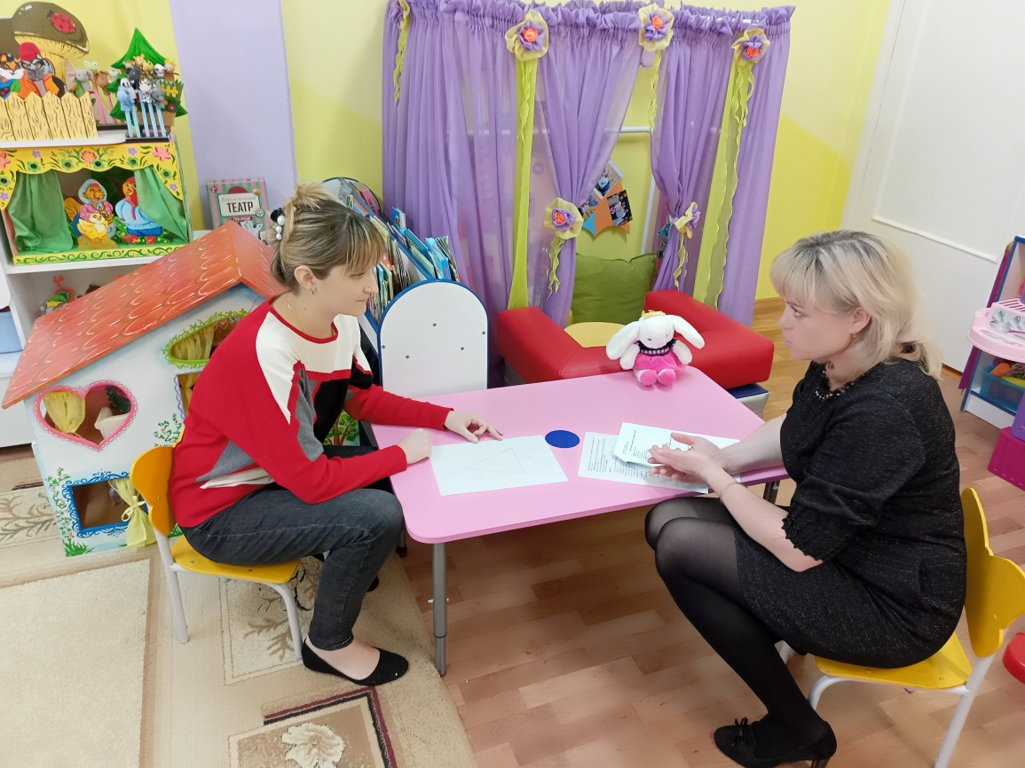
Индивидуальное консультирование родителей

Slide 15

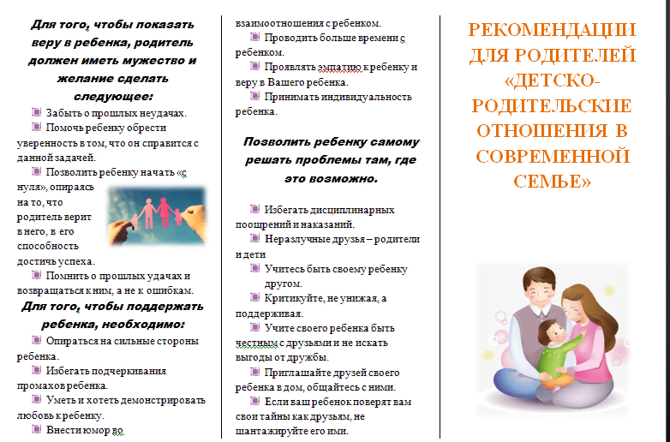
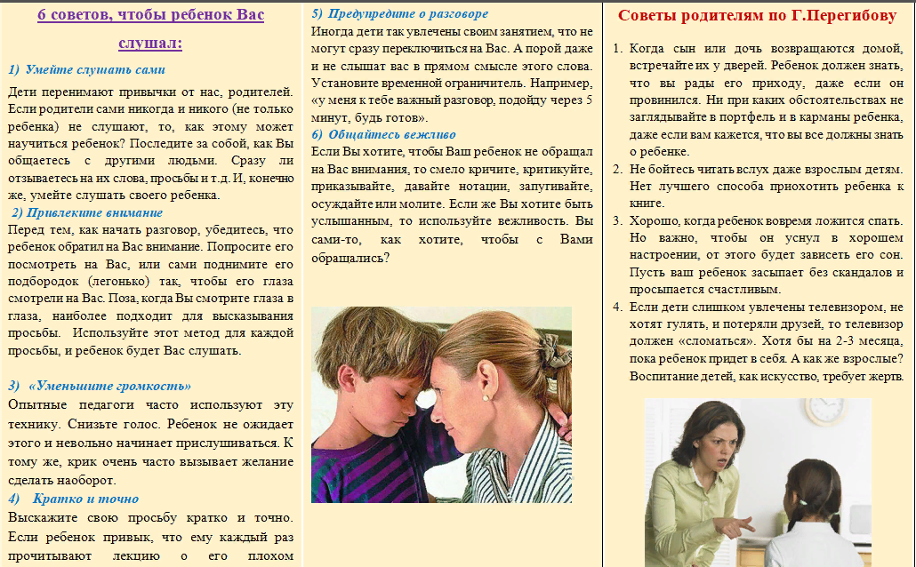

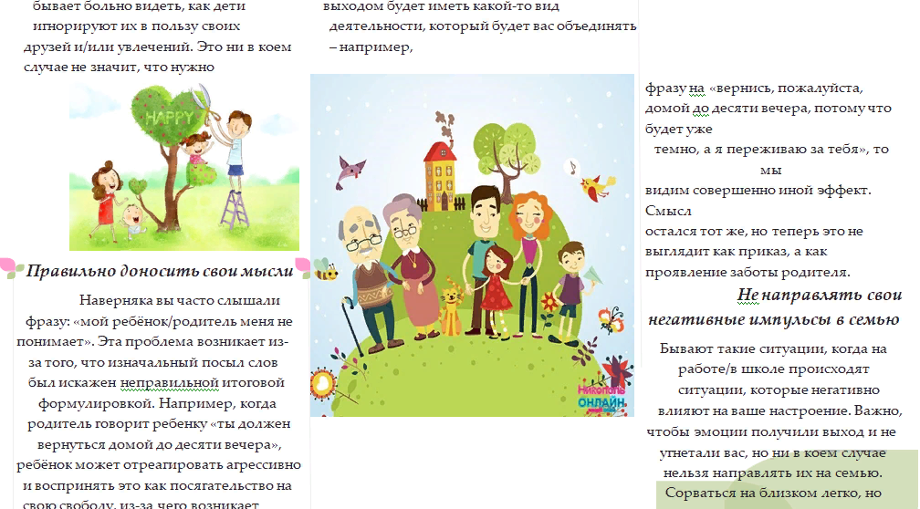
Буклеты для родителей

Slide 16


